Slide 1
不動產經紀業-
業務查核重點及相關宣導
基隆市政府地政處
113年4月9日

Slide 2
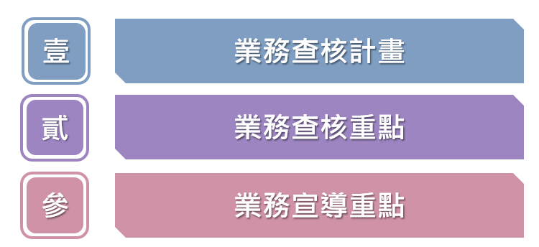
簡 報 大 綱

Slide 3
壹、業務查核計畫
基隆市不動產經紀業
許可有效家數104家
執業中96家
不動產相關業者查核實施計畫
查誰好呢?
針對不動產經紀業、租服業、不動產開發業者
每年查核項目及數量
優先查核標準
不動產經紀業者30家
委託銷售契約書至少15件
不動產說明書至少10件
經檢舉、陳情之不動產消費爭議而有實施查核必要者
由相關機關（構）、團體通報並檢具具體事證而涉違反相關規定之虞者
不動產經紀業者刊登之廣告每月至少6則
不動產交易(租賃)物件廣告，包含實地、報章、網路、看版、廣播等形式
已註銷廢止相關許可登記、已退出本地相關公會者
新設或近2年內未查核之業者

Slide 4
貳、業務查核重點
查核重點一：應揭露事項
違反：限期改正，屆期未改正
，處罰鍰3萬元-15萬元！
是否於營業處所明顯之處，揭示下列文件：(條例18、20、細則21)
經紀業許可文件（影本）
同業公會會員證書（影本）
不動產經紀人證書（影本）
報酬標準及收取方式（代銷業不適用）
1
應揭露
四大
文件
2
3
4

Slide 5
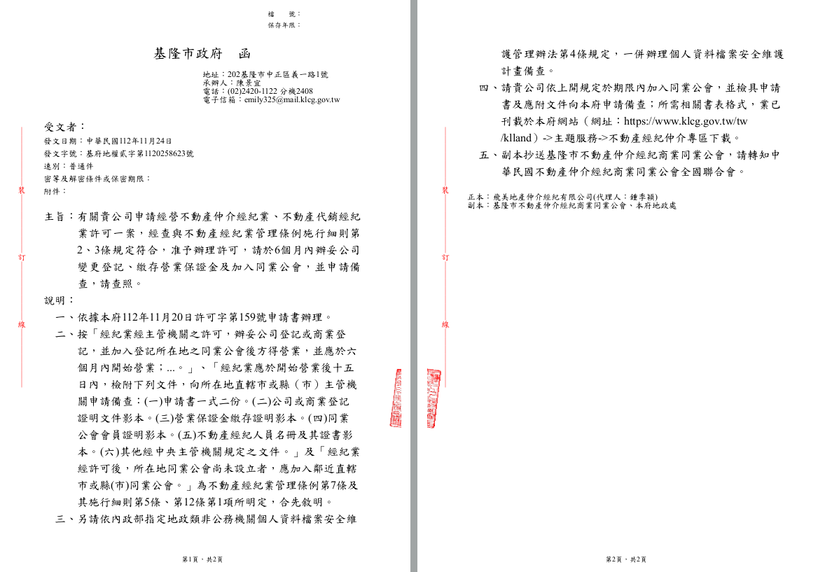
貳、業務查核重點
經紀業許可文件（影本）
細則2：經營不動產經紀業者應向所在地直轄市或縣（市）主管機關申請許可。
本府准予許可函文

Slide 6
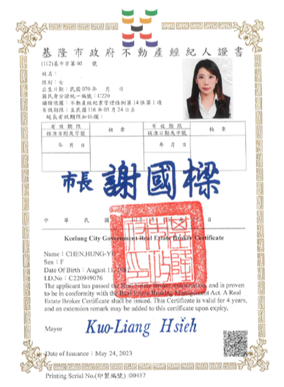
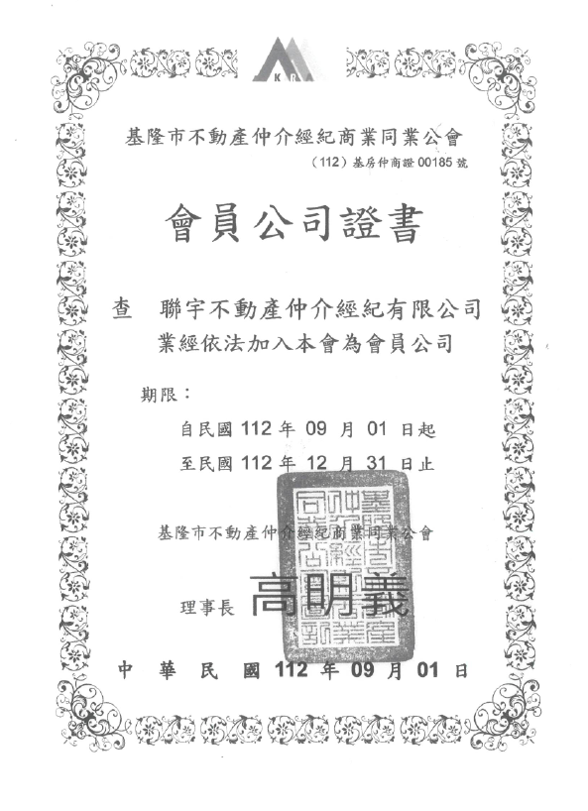
貳、業務查核重點
同業公會會員證書（影本）
不動產經紀人證書（影本）
應在有效期限內
應在有效期限內

Slide 7
貳、業務查核重點
不動產經紀人證書逾期失效者，不得繼續執行不動產經紀業務
內政部96年1月2日內授中辦地字第0950055449號函「有關經紀人證書逾期失效而繼續執行不動產經紀業務者，得否以經紀業違反不動產經紀業管理條例第17條規定予以處罰疑義1案」
查不動產經紀業管理條例第15條第1項及其施行細則第18條規定略以：「…經紀人證書有效期限為4年，期滿時，經紀人應…向直轄巿或縣（巿）政府辦理換證。」、「經紀人未依規定辦理換發證書，或申請換發證書被駁回，其原證書有效期間屆滿者，由原核發機關註銷原證書…。」是以，經紀人原領證書逾有效期限而未辦理換發證書者，依上開規定應由原核發機關註銷原證書，原證書即喪失效力，經紀人不得以此逾期之證書繼續執行業務，其充任資格則欠缺同條例第13條第1項所稱「領有不動產經紀人證書」之要件。
本案王君據貴處查述，其原領經紀人證書已逾有效期限仍繼續執行業務，則所屬經紀業可謂僱用未具備經紀人資格者從事仲介或代銷業務，同意貴處所擬意見，依違反同條例第17條規定：「經紀業不得僱用未具備經紀人員資格者從事仲介或代銷業務。」辦理，並依同條例第29條第1項第2款規定予以處罰。
現為29條第1項第1款
６萬元-３０萬元！

Slide 8
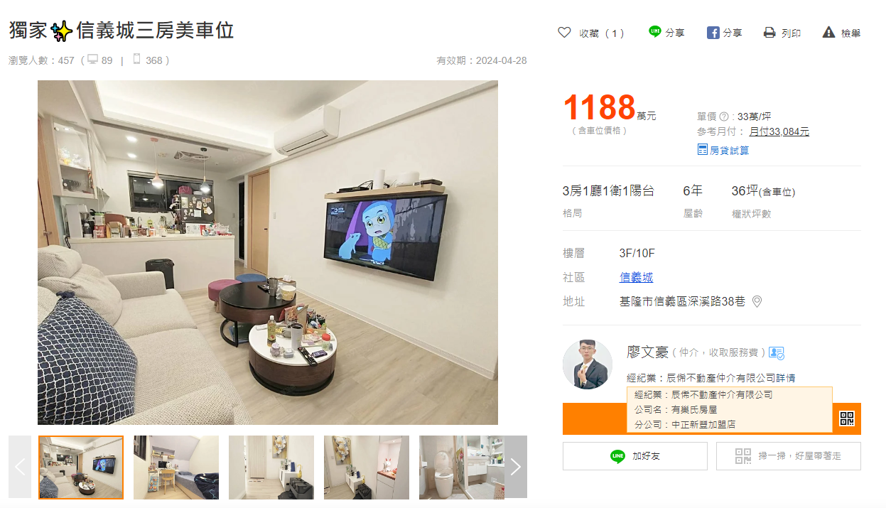
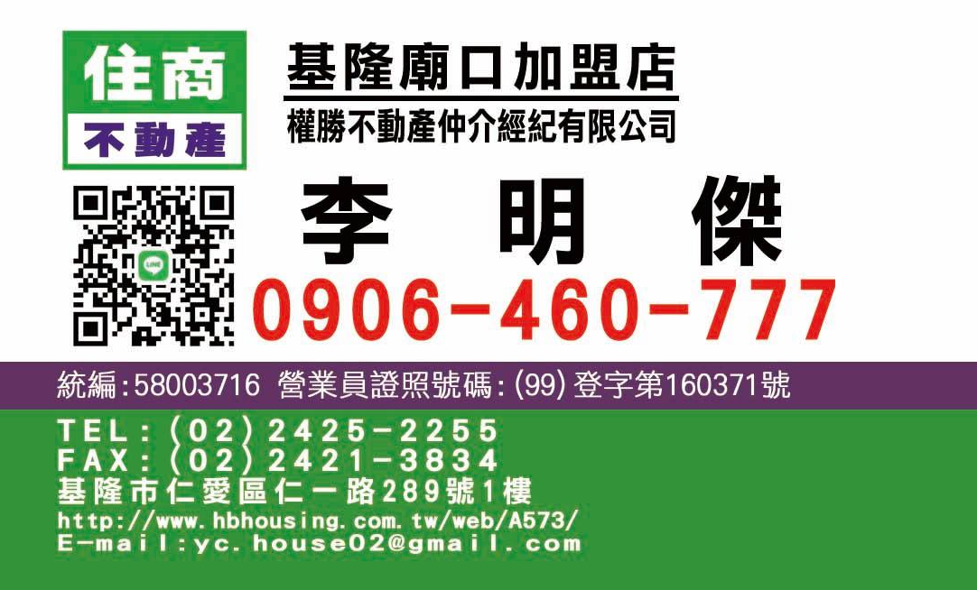
貳、業務查核重點
查核重點二：加盟字樣
違反：限期改正，屆期未改正
，處罰鍰3萬元-15萬元！
廣告、市招及名片，是否於明顯處 標明加盟店或加盟經營字樣。
(條例18、細則22)
市招
廣告
名片

Slide 9
貳、業務查核重點
查核重點三：僱用人員
1.經紀業是否於經紀人到職或異動15日內，造具名冊報請報查。
(條例12)
經紀人的設置：(條例11條)
至少應置經紀人1人。
謍業處所經紀營業員數每逾20名時，應增設經紀人1人。
營業處所僱用經紀營業員計有21人，即應設置經紀人
2人。
○○營業處所
2.有無僱用未具備經紀人員資格者從事業務。(條例17條)
違反：處罰鍰６萬元-３０萬元！
經紀人證書逾期失效也算哦！

Slide 10
貳、業務查核重點
查核重點三：僱用人員
3.經紀人員是否全數備查：(條例12、細則9)
應於經紀人到職或異動之日起15日內，造具名冊報請本府層報內政部備查。
僱用之經紀營業員有變更者，應於變更之日起30日內，以書面記明變更事項，並向本府申請備查。
「內政部不動產服務業資訊系統」
網址：https://resim.land.moi.gov.tw/
提供業者多項線上申辦服務，請多加利用！

Slide 11
貳、業務查核重點
查核重點四：收取報酬
(條例19條)
1.經紀業或經紀人員有無收取差價或其他報酬。
實際買賣交易價格與委託銷售價格之差額
2.經營仲介業務者，是否依實際成交價金或租金按中央主管機關規
定之報酬標準計收。
「不動產仲介經紀業報酬計收標準規定」
買賣：收取報酬之總額合計不得超過該
不動產實際成交價金6%。
租賃：收取報酬之總額合計不得超過該
不動產1.5個月之租金。
違反：
1.已收取之差價或其他報酬，應於加計利息後加倍返還 支付人。
2.處罰鍰6萬元-30萬元。

Slide 12
貳、業務查核重點
查核重點五：廣告刊登
(條例21條、不動產經紀業廣告處理原則)
1.是否與委託人簽訂委託契約書後，始刊登廣告及銷售。
委託銷售已屆期未展期，視同未委託，應確實下架銷售廣告!
112年度，依不動產經紀業管理條例裁罰業者計3件，其中2件即屬未與委託人簽訂委託銷售契約書，即擅自刊登廣告與銷售行為！
2.廣告及銷售內容，是否與事實相符。
廣告價格應與委託銷售價格相符 。
廣告不得使用未經明確定義之「使用面積」、「受益面積」、「銷售面積」等名詞。
廣告圖說、樓層、屋齡、交通距離、行政區等說明，應與事實相符。

Slide 13
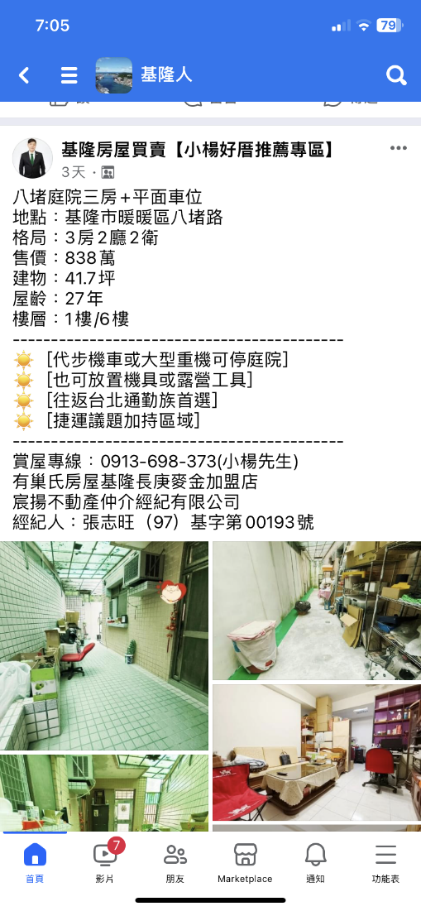
貳、業務查核重點
查核重點五：廣告刊登
3.廣告及銷售內容，是否註明經紀業名稱。
經紀業名稱可以適當簡化。
如為加盟店，應一併與經紀業名稱註明。
臉書、售屋網等公開平台皆屬廣告範疇。
聯絡人為本人姓名，勿以化名、藝名為之。
廣告稿應由經紀人簽章。
違反：處罰鍰６萬元-３０萬元！

Slide 14
貳、業務查核重點
查核重點六：文件簽署
(條例22條)
可以「簽名」或
「蓋章」擇一。
不得以電腦列印或空白契約上簽章。
各項文件是否指派經紀人簽章：
不動產出租、出售委託契約書。（代銷業不適用）
不動產承租、承購要約書。（代銷業不適用）
定金收據。
不動產廣告稿。
不動產說明書。
不動產租賃、買賣契約書。
1
2
3
4
5
6
違反：處罰鍰６萬元-３０萬元！

Slide 15
貳、業務查核重點
查核重點七：經紀業設置情形
(條例7、30條)
縣(市)政府
申請許可
經濟部辦理
公司登記
or
縣(市)政府
辦商業登記
繳存營保金
+
置經紀人員
+
加入所在地同業公會
開始營業
縣(市)政府
申請設立備查
6個月內
15日內
是否經核准許可6個月內辦妥公司(商業)登記、加入同業公會，並開始營業。 |  | 逾期未開始營業者，由本府廢止其許可。但有正當理由者，得申請展延1次，其期限以3個月為限。
經紀業於開始營業後，是否有自行停業之情事。 |  | 自行停止營業連續6個月以上者，本府得廢止其許可。但依法辦理停業登記者，不在此限。

Slide 16
貳、業務查核重點
查核重點七：經紀業設置情形
經紀業申請分設營業處所備查時，應使用與該處所繳納營業保證金之名稱一致
內政部113年3月6日台內地字第1130261221號函「有關不動產經紀業申請分設營業處所備查時，該處所使用之名稱應請核對與所附繳營業保證金繳存證明之名稱一致，以免影響經紀業日後申請退還營業保證金之權益1案」
按不動產經紀業營業保證金繳存或提供擔保辦法第7條及「不動產經紀業申請備查應附繳文件一覽表」規定，不動產經紀業申請分設營業處所備查時，應檢附該業同業公會全國聯合會所發給之營業保證金繳存(或補繳存)證明，該證明載有經紀業之「公司名稱-營業處所名稱」，而不動產經紀業備查申請書亦須載明「營業處所名稱」。惟邇來屢有經紀業申請備查之「營業處所名稱」與營業保證金繳存（或補繳存）證明所載不一致之情形，致衍生經紀業日後申請退還營業保證金之爭議，影響經紀業權益。爰請貴府(局)宣導及輔導經紀業申請分設營業處所備查時，應使用與該處所繳納營業保證金之名稱一致，並於受理分設營業處所備查案件時，核對兩者使用名稱之一致性。

Slide 17
貳、業務查核重點
查核重點八：委託銷售契約書
定型化契約應記載或不得記載事項
(消保法17、56-1)
立法目的
中央主管機關為預防消費糾紛，保護消費者權益，促進定型化契約之公平化，得選擇特定行業，擬訂其定型化契約應記載或不得記載事項，報請行政院核定後公告之。
效力
中央主管機關公告應記載之事項，雖未記載於定型化契約，仍構成契約之內容。
限期改正而屆期不改正者，處罰鍰3-30萬元。
罰則
違反第一項公告之定型化契約，其定型化契約條款無效。
經再次令其限期改正而屆期不改正者，處罰鍰5-50萬元，並得按次處罰。

Slide 18
貳、業務查核重點
查核重點八：委託銷售契約書
內政部依據消費者保護法規定公告「不動產委託銷售契約範本及定型化契約應記載及不得記載事項」
應記載
VS.
不得記載
一、契約審閱期間
二、委託銷售之標的
三、委託銷售價格
四、委託銷售期間
五、服務報酬
六、受託人之義務
七、沒收定金之處理
八、買賣契約之簽訂及所有
權移轉
一、不得約定「不動產委託銷售契約書範本」內容僅供參考。
二、不得使用未經明確定義之「使用面積」、「受益面積」、「銷售面積」等名詞。
三、不得約定繳回委託銷售契約。
四、不得約定服務報酬得超過中央主管機關之規定。
五、不得為其他違反強制或禁止規定之約定。

Slide 19
貳、業務查核重點
查核重點八：委託銷售契約書
審閱期：（消保法11-1）
企業經營者與消費者訂立定型化契約前，應有30日以內之合理期間，供消費者審閱全部條款內容。
企業經營者以定型化契約條款使消費者拋棄審閱期權利者，無效。
契約書範本 |  | 應記載(約定)及不得記載(約定)事項
範本名稱 | 審閱期天數 | 應記載(約定)及不得記載(約定)事項名稱 | 審閱期天數
預售屋買賣契約書 | 5天 | 預售屋買賣定型化契約應記載及不得記載事項 | 5天
預售停車位買賣契約書 | 5天 | 預售停車位買賣定型化契約應記載及不得記載事項 | 5天
不動產委託銷售契約書 | 3天 | 不動產委託銷售定型化契約應記載及不得記載事項 | 3天
成屋買賣契約書 | 5天 | 成屋買賣定型化契約應記載及不得記載事項 | 5天
房屋委託租賃契約書 | 3天 | 無應記載 | -
住宅轉租契約書 | 3天 | 住宅轉租定型化契約應記載及不得記載事項 | 3天
住宅租賃契約書範本 | 3天 | 住宅租賃定型化契約應記載及不得記載事項 | 3天
 |  | 住宅租賃契約應約定及不得約定事項 | 無審閱期

Slide 20
貳、業務查核重點
查核重點八：委託銷售契約書
審閱期期間計算：
不動產委託銷售契約書範本
本定型化契約於中華民國113年3月1日經委託人攜回審閱3日。
委託人簽章：○○○
委託契約書簽日期：113年3月1日
本定型化契約於中華民國113年3月1日經委託人攜回審閱3日。
委託人簽章：○○○
委託契約書簽日期：113年3月4日
民法第120條：以日、星期、月或年定期間者，其始日不算入。

Slide 21
貳、業務查核重點
審閱權條款不得以定型化條款供消費者選擇行使
內政部103年8月25日內授中辦地字第1036004164號函「關於不動產委託銷售契約書審閱權條款得否以定型化條款供消費者選擇行使疑義 1 案 」
審閱期
□業已行使契約審閱期權利，並充分瞭解契約內容。
□業已當場充分瞭解契約內容，無需另行攜回審閱。
本案○○房屋提供之不動產專任委託銷售契約書之契約審閱期，以定型化契約條款約定「依據內政部公告：本契約書審閱期間至少為3日。違反前項規定者，該條款不構成契約內容。但消費者得主張該條款仍構成契約內容。委託人於簽立本契約時：□業已行使契約審閱期權利，並充分瞭解契約內容。□業已當場充分瞭解契約內容，無需另行攜回審閱。貴客簽署：」依上開說明第2種選項已使消費者無從行使審閱權，自為法所不許。至於第1種選項消費者攜回審閱日期未明，有違本部公告之不動產委託銷售定型化契約應記載事項第1點（契約審閱期間）規定。是以不動產委託銷售契約書審閱權條款不得以上開方式供消費者選擇行使。

Slide 22
貳、業務查核重點
委託銷售金額
行政院消費者保護處 104 年 10 月 29 日院臺消保字第 1040058297 號函「不動產委託銷售契約書之『委託銷售價格』得否以區間價方式訂定疑義」一案 」
委託銷售價格
委託人願意出售之土地、建築改良物，總價格為新台幣 元至
元。
「不動產委託銷售定型化契約應記載及不得記載事項」，其中應記載事項第3點（委託銷售價格）第1項規定：「委託人願意出售之土地、建築改良物、__，總價格為新台幣__元整，車位價格為新台幣__元整，合計新台幣__元整。」
若委託銷售價格以區間方式訂定，就委託人（賣方）而言，有最高售價之期待，房仲業者對於賣方之委售價格亦較有操作空間，但同一物件若委託不同房仲業銷售（一般委託）亦可能產生不同售價，恐致不動產交易市場混亂，影響交易秩序，故委託銷售價格似應為明確且固定之金額，以避免因委託銷售價格不確定，滋生消費爭議。

Slide 23
貳、業務查核重點
委託人非不動產所有權人
內政部113年3月25日台內地字第1130261689號「不動產仲介經紀業於簽訂委託銷售契約書時，如委託人非不動產所有權人者，應請其出具所有權人之授權書，並應善盡調查雙方當事人履約能力之責任」
邇來接獲民眾陳情，透過不動產仲介經紀業（以下簡稱業者）居間購屋成交後，買方卻無法順利取得不動產所有權，經查係因委託銷售不動產之委託人，非為所有權人，且經紀業之經紀人員於受託銷售前，並未取得所有權人授權銷售該不動產之相關證明文件，致仲介居間成交後所有權人因故無法配合移轉所有權，衍生交易糾紛，先予敘明。
按民法第567條規定，居間人對於訂約事項顯無履行能力之人，或知其無訂立該約能力之人，不得為其媒介，且以居間為營業者，對於訂約事項及當事人履行能力或訂立該約之能力，有調查之義務。次按民法第535條及第544條規定，受任人處理委任事務，應依委任人之指示，並與處理自己事務為同一之注意，其受有報酬者，應以善良管理人之注意為之；受任人因處理委任事務有過失，或因逾越權限之行為所生之損害，對於委任人應負賠償之責。故經紀業與委託人簽訂委託契約書時，經紀業應盡善良管理人之注意義務調查委託人履約能力，如委託人非為該委託銷售不動產之所有權人，亦應請委託人出具授權書佐證，並調查所有權人授予代理權予委託人及其銷售不動產之真意，以避免後續交易糾紛。

Slide 24
貳、業務查核重點
查核重點九：不動產說明書
內政部頒「不動產仲介經紀業報酬計收標準規定」第三項中明定『不動產經紀業或經紀人員提供買賣案件仲介服務之項目，不得少於內政部頒「不動產說明書應記載事項」所訂內容。』
與委託人簽訂委託契約
製作不動產說明書(經紀人+委託人簽章)
經紀人員以不動產說明書向買方解說(解說經紀人員需簽章)
簽約時，將不動產說明書交付買方，並由買方簽章。(視為契約書內容之一部分)
4
3
2
1

Slide 25
貳、業務查核重點
查核重點九：不動產說明書
(條例24-2)
調查屋況
經營仲介業務者經買賣或租賃雙方當事人之書面同意，得同時接受雙方之委託，並依下列規定辦理：
一、公平提供雙方當事人類似不動產之交易價格。
二、公平提供雙方當事人有關契約內容規範之說明。
三、提供買受人或承租人關於不動產必要之資訊。
四、告知買受人或承租人依仲介專業應查知之不動產之瑕疵。
五、協助買受人或承租人對不動產進行必要之檢查。
六、其他經中央主管機關為保護買賣或租賃當事人所為之規定。
善良管理人注意義務(相當知識經驗之人應盡注意義務)
不動產說明書內容記載越齊全，買賣雙方風險才會越低。
當部分訊息不完整或有誤，卻在交易後才得知實情，恐將發生交易糾紛，損及交易當事人及房仲業者的權益。

Slide 26
貳、業務查核重點
查核重點九：不動產說明書
 | 土地（素地） | 成屋 | 預售屋
應記載 事項 | (一)標示及權利範圍 (二)土地所有權人或他項權利人 (三)交易權利種類及其登記狀態 (四)目前管理與使用情況 (五)使用管制內容 (六)重要交易條件 (七)其他重要事項 | (一)建築改良物 (二)基地 (三)重要交易條件 (四)其他重要事項 | (一)建築改良物 (二)基地 (三)重要交易條件 (四)其他重要事項
不得記載 事項 | 一、不得記載本說明書內容僅供參考。 二、不得記載繳回不動產說明書。 三、不得使用實際所有權面積以外之「受益面積」、「銷售面積」、「使用面 積」等類似名詞。 四、預售屋出售標的，不得記載未經依法領有建造執照之夾層設計或夾層空間 面積。 五、不得記載以不動產委託銷售標的現況說明書、不動產委託承購標的現況說 明書、要約書標的現況說明書或建物現況確認書，替代不動產說明書內容。 六、不得記載房價有上漲空間或預測房價上漲之情形。

Slide 27
貳、業務查核重點
查核重點九：不動產說明書
不動產說明書常見錯誤
未確實檢視調查屋況即依屋主所述或現況說明逕行製作不動產說明書
帶看或簽訂買賣契約書後，始製作不動產說明書
未完成委託人或經紀人簽章即提供解說
僅簽約時交付而未解說不動產說明書
客戶留存部分漏未由不動產經紀人簽章
以不動產委售標的現況說明書替代不動產說明書內容
要求客戶要約或斡旋前未解說不動產說明書

Slide 28
貳、業務查核重點
不動產說明書應記載事項部分內容不得以標的現況說明書替代，否則與不動產說明書應記載及不得記載事項之規定不符
內政部105年4月15日內授中辦地字第1050412476號函「關於不動產說明書應記載事項部分內容得否以標的現況說明書替代疑義1案」
「按不動產說明書解說之目的，在於使交易相對人，經由不動產經紀人員之說明，得就交易不動產之權利關係、使用現況、瑕疵情形、交易條件及周邊環境等充分理解，並為全面考量後，始決定是否成立不動產買賣契約。因此，詳實之不動產說明書內容有助於提供買、賣雙方充分之物件資訊，以協助當事人作成正確之交易決定並順利完成交易程序，以避免日後滋生糾紛或造成買受人之損害。復按不動產說明書不得記載事項第5點規定：「不得記載以不動產委託銷售標的現況說明書、不動產委託承購標的現況說明書、要約書標的現況說明書或建物現況確認書，替代不動產說明書之內容。」旨在於落實不動產經紀業者克盡善良管理人之注意義務，並據實調查交易標的之相關資訊，以避免業者便宜行事，影響交易當事人權益。是以，為保障消費者權益，不動產說明書應記載事項部分內容，倘以標的現況說明書替代，除有規避不動產經紀業者履行調查責任之虞外，亦與不動產說明書不得記載事項上開規定不符。請貴府輔導所轄不動產經紀業者切實檢討改善，並得視具體個案情形審視是否違反不動產經紀業管理條例第24條之2規定。

Slide 29
貳、業務查核重點
查核重點九：不動產說明書
行政規範與責任
對象 | 違反事項 | 罰則
經紀業 | 未充分揭露不動產說明書應記載之內容或有蓄意矇蔽欺罔之行為(倫理規範) | 6萬元-30萬元罰鍰
 | 未指派經紀人於不動產說明書簽章者
 | 不動產說明書內容未符應記載及不得記載事項 | 限期改正 屆期不改正者，處3萬元-30萬元罰鍰
經紀 人員 | 不動產說明書經紀人未簽章 | 應予申誡
 | 未持不動產說明書向交易相對人解說
 | 不動產說明書未經委託人簽章即向買方解說

Slide 30
貳、業務查核重點
查核重點九：不動產說明書
民事規範與責任
損害賠償責任
善良管理人注意義務
據實報告及調查義務
經紀業因經紀人員之故意或過失致交易當事人受損害者，該經紀業應與經紀人員負連帶賠償責任(不動產經紀業管理條例第26條)
受任人處理委任事務，應依委任人之指示，並與處理自己事務為同一之注意，其受有報酬者，應以善良管理人之注意為之。(民法第535條)
居間人關於訂約事項，應就其所知，據實報告於各當事人。以居間為營業者，關於訂約事項及當事人履行能力或訂立該約能力，有調查之義務。(民法第567條)

Slide 31
貳、業務查核重點
查核重點九：不動產說明書
刑事責任
背信罪
偽造文書
對於未切實依『不動產說明書』應記載事項記載，如有犯罪不法故意時，另構成刑事(行使)偽造私文書罪名。
為他人處理事務，意圖為自己或第三人不法之利益，或損害本人之利益，而為違背其任務之行為，致生損害於本人之財產或其他利益者，處五年以下有期徒刑、拘役或科或併科一千元以下罰金。(刑法第342條)

Slide 32
貳、業務查核重點
查核重點十：其他
經紀業是否於本府檢查業務中規避、妨礙或拒絕。(條例27)
違反：限期改正，屆期未改正，處罰鍰3萬元-15萬元！
非經紀業而有自行經營仲介或代銷業務。(條例32)
違反：
處公司負責人、商號負責人或行為人10-30萬元罰鍰。
依前項規定為禁止營業處分後，仍繼續營業者，處1年以下有期徒刑、拘役或科或併科10-30萬元罰金。

Slide 33
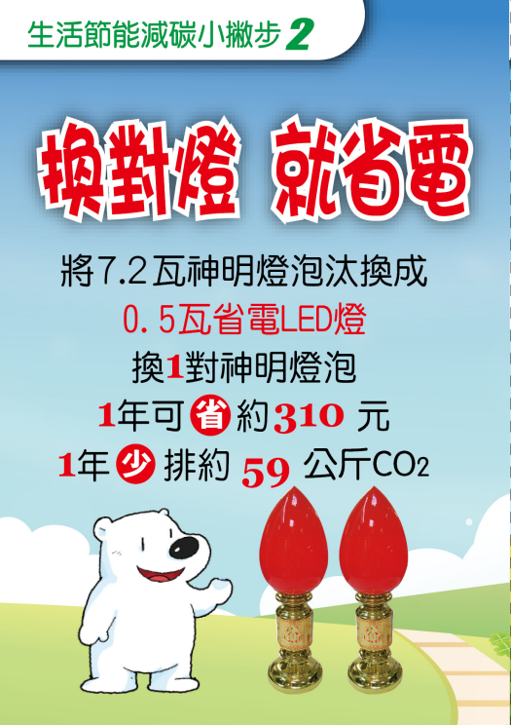
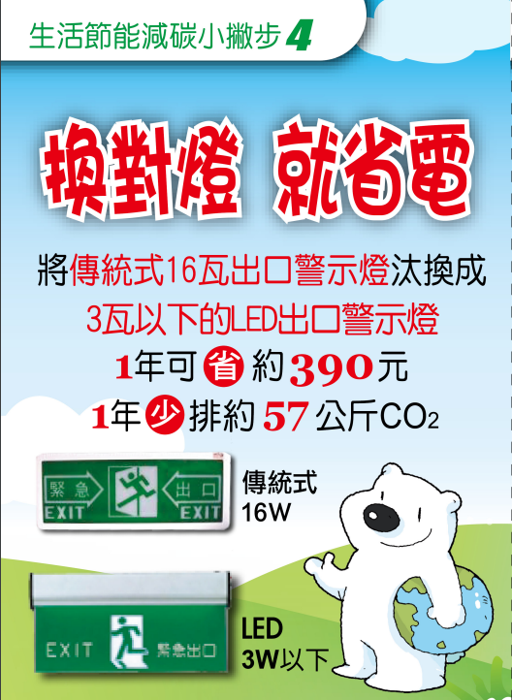
參、業務宣導重點
商業部門2025與2030年加強減碳措施
1月5日、6月20日前由各縣市政府、全聯會填載「宣導不動產相關產業共同推動溫室氣體減量辦理情形表」。
「節能戰略計畫」
3大策略
設備或操作行為改善
商業模式低碳轉型
綠建築
Ex:老舊燈具汰換為LED燈，空調與冷藏設備採用能效1級產品等，以改變設備與行為模式，共同推動溫室氣體減量.

Slide 34
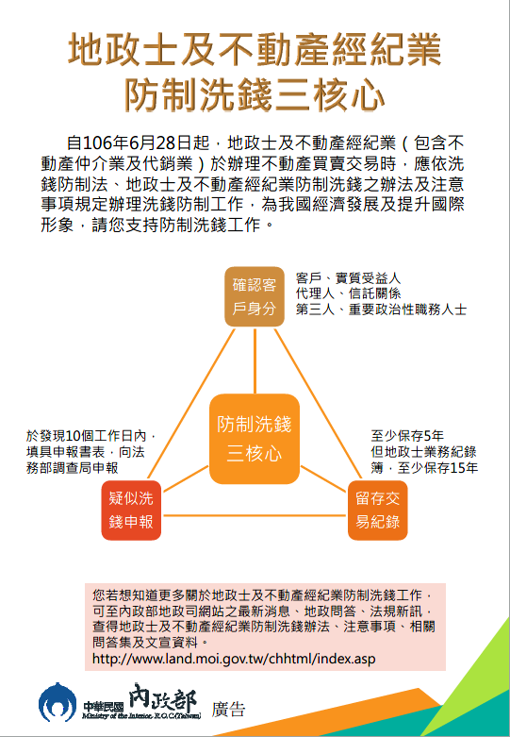
參、業務宣導重點
防制洗錢及打擊資恐

Slide 35
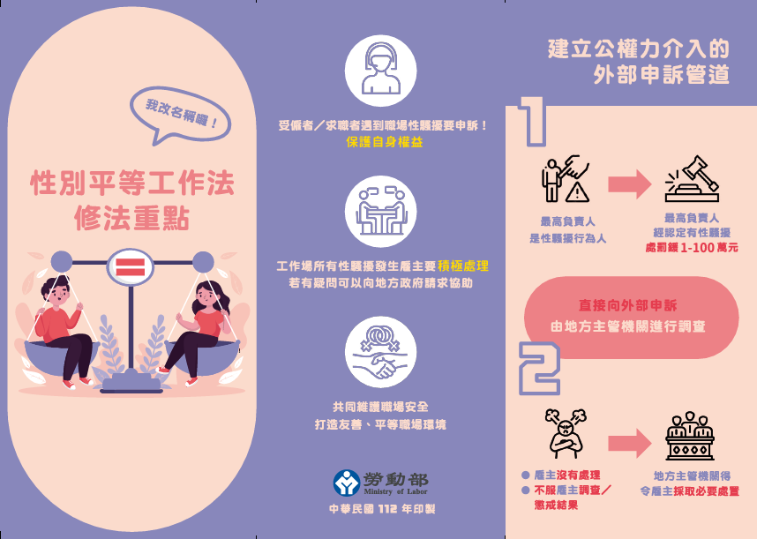
參、業務宣導重點
工作場所性騷擾防治教育宣導

Slide 36
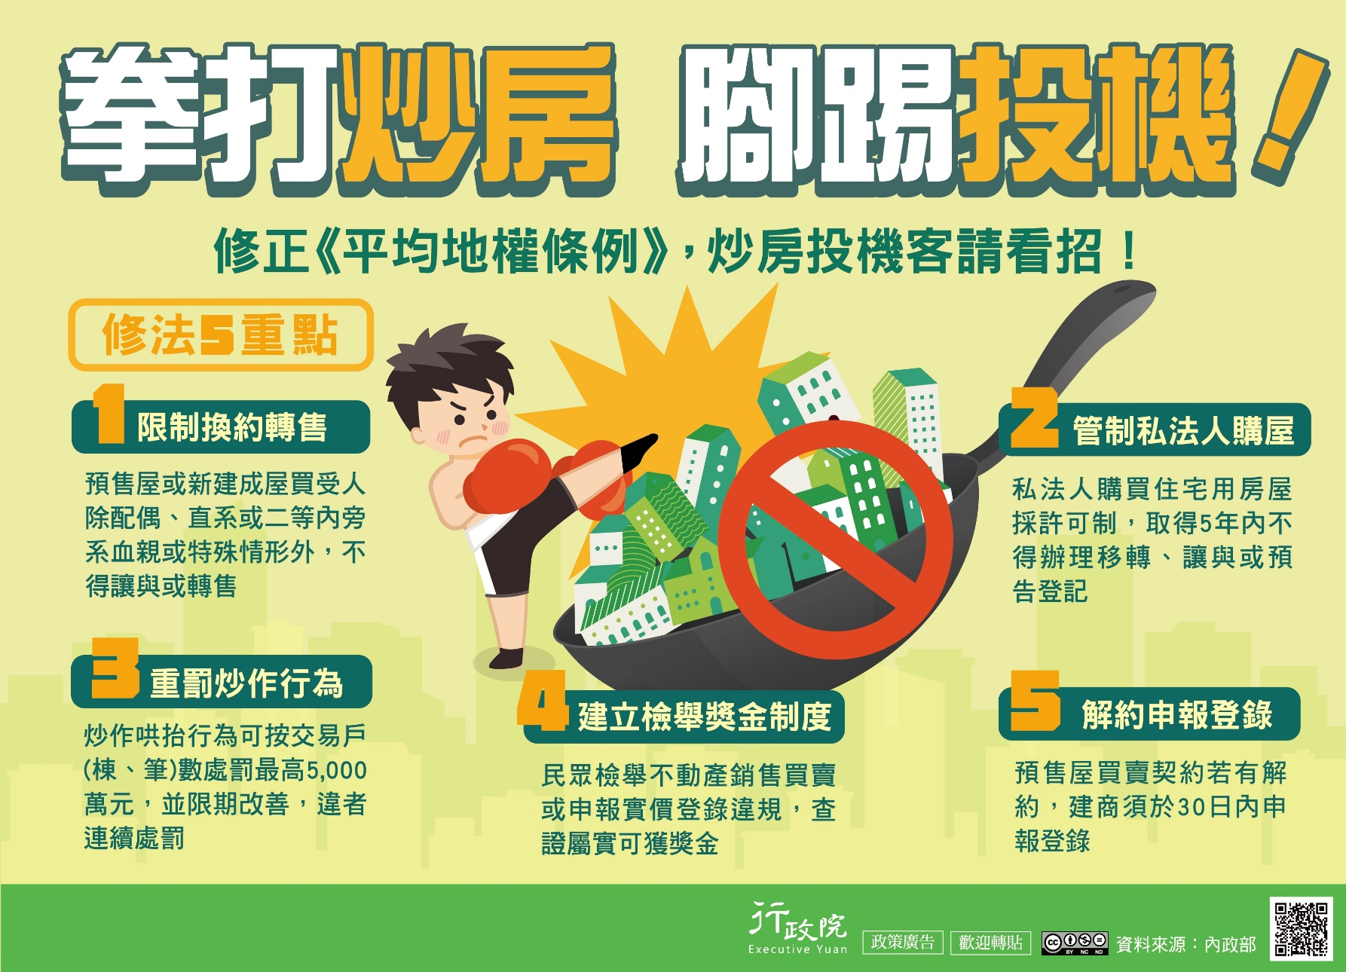
參、業務宣導重點
平均地權條例修法重點

Slide 37
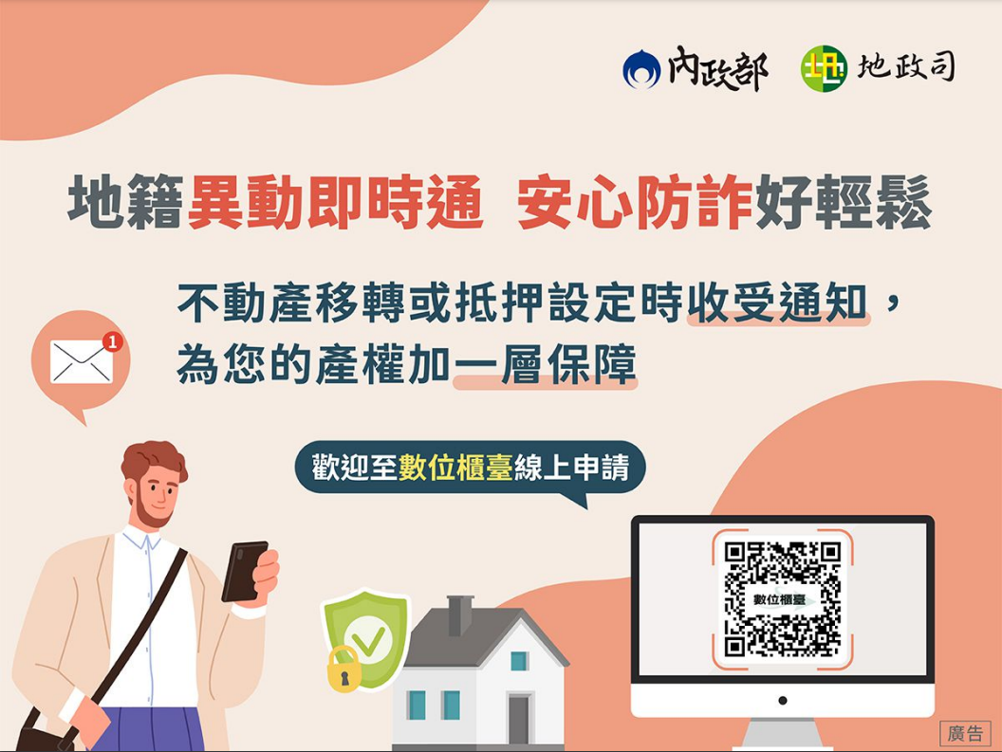
參、業務宣導重點
地籍異動即時通

Slide 38
簡報結束
敬請指教

